Slide 1

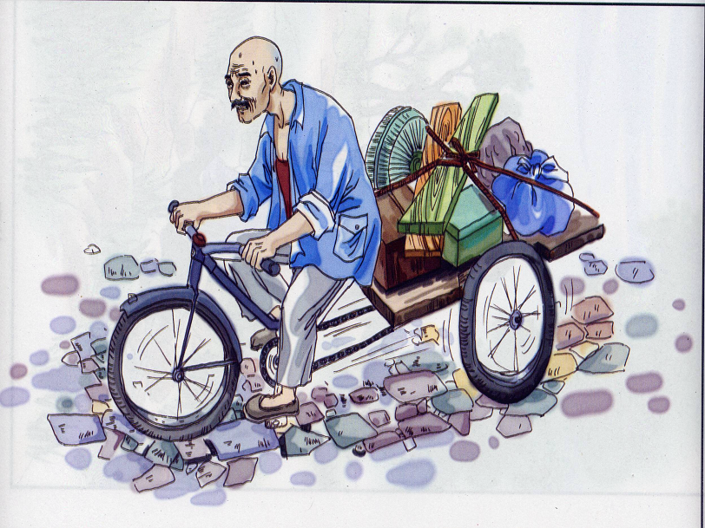
老 王
杨绛

Slide 2

字词积累
jiànɡ
ɡàn
pì
dì
杨绛
干校
荒僻
取缔
qiàn
kuàng
yì
kū lóu
镶嵌
门框
眼翳
骷髅
yǔ
zhì
zuàn
zuò
伛着
滞笨
攥着
愧怍

Slide 3
走近老王——俯视知不幸
朗读课文1-4节，圈出描写老王境遇的句子，完成人物资料卡。
人物资料卡
称呼
职业
外貌
住址
家庭情况

Slide 4

走近老王——俯视知不幸
人物资料卡
称呼
职业
外貌
住址
家庭情况
苦
老王
蹬三轮车
只有一只眼睛，晚上就看不见，
另一只是“田螺眼”，瞎的。
荒僻小胡同里的破落大院里的塌败小屋。
有个哥哥，死了，两个侄儿，“没出息”。

Slide 5
走近老王——俯视知不幸
他靠着活命的只是一辆破旧的三轮车。
老王只有一只眼。
老王只好把他那辆三轮改成运货的平板三轮。
“只”字重读

Slide 6
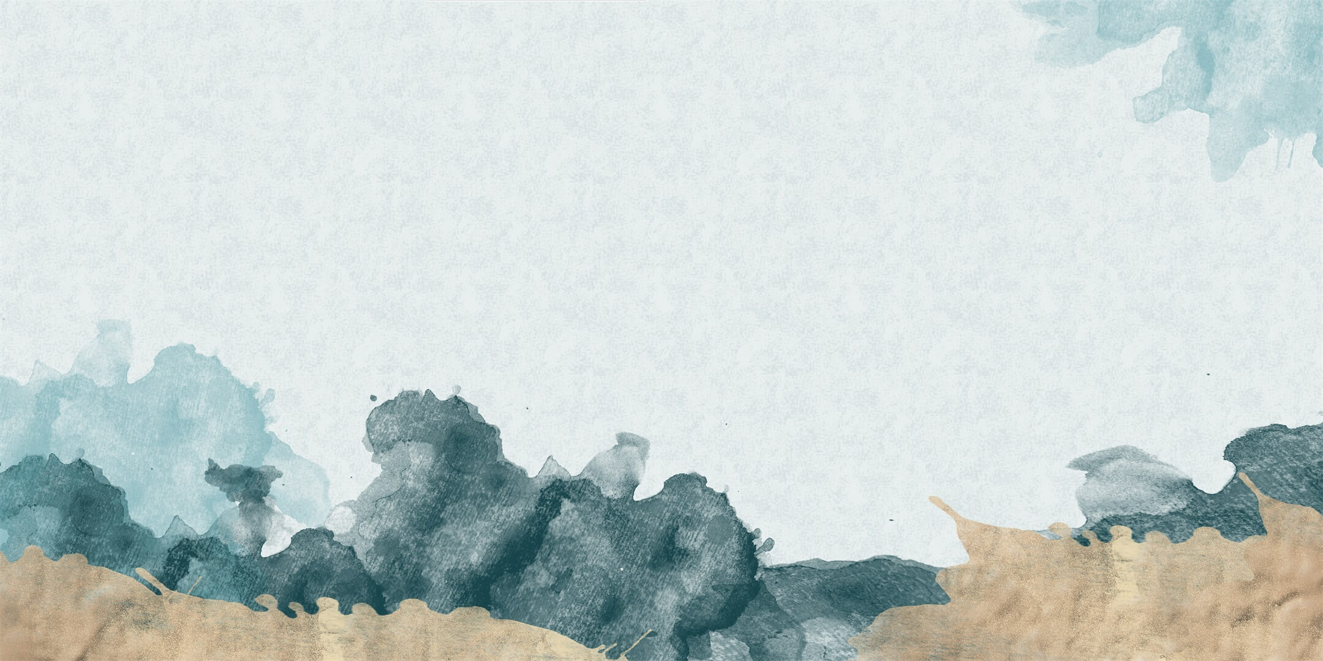
走近老王——俯视知不幸
有个哥哥，死了，有两个侄儿，“没出息”，
此外就没什么亲人。
语调起伏，情感落差，更显老王无依无靠。

Slide 7
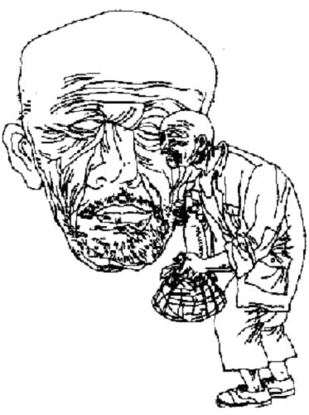
走近老王——俯视知不幸
你/靠着活命的/只有一辆破旧的三轮车
你/只有一只眼/却把这世界看得很明白
你/孤身一人/失群落伍
只蜗居在荒僻胡同里/破落大院中/那间塌败的小屋

Slide 8
走进老王——平视起敬意
品读课文，概括事件——老王为杨绛家做了哪些事？
1
送大一倍的冰块，车费减半；
艰难谋生，却坚守着善良仁义的心、知恩图报。
善
2
送钱先生看病，不要钱，拿钱还不心安；
3
去世前一天送香油、鸡蛋上门。

Slide 9
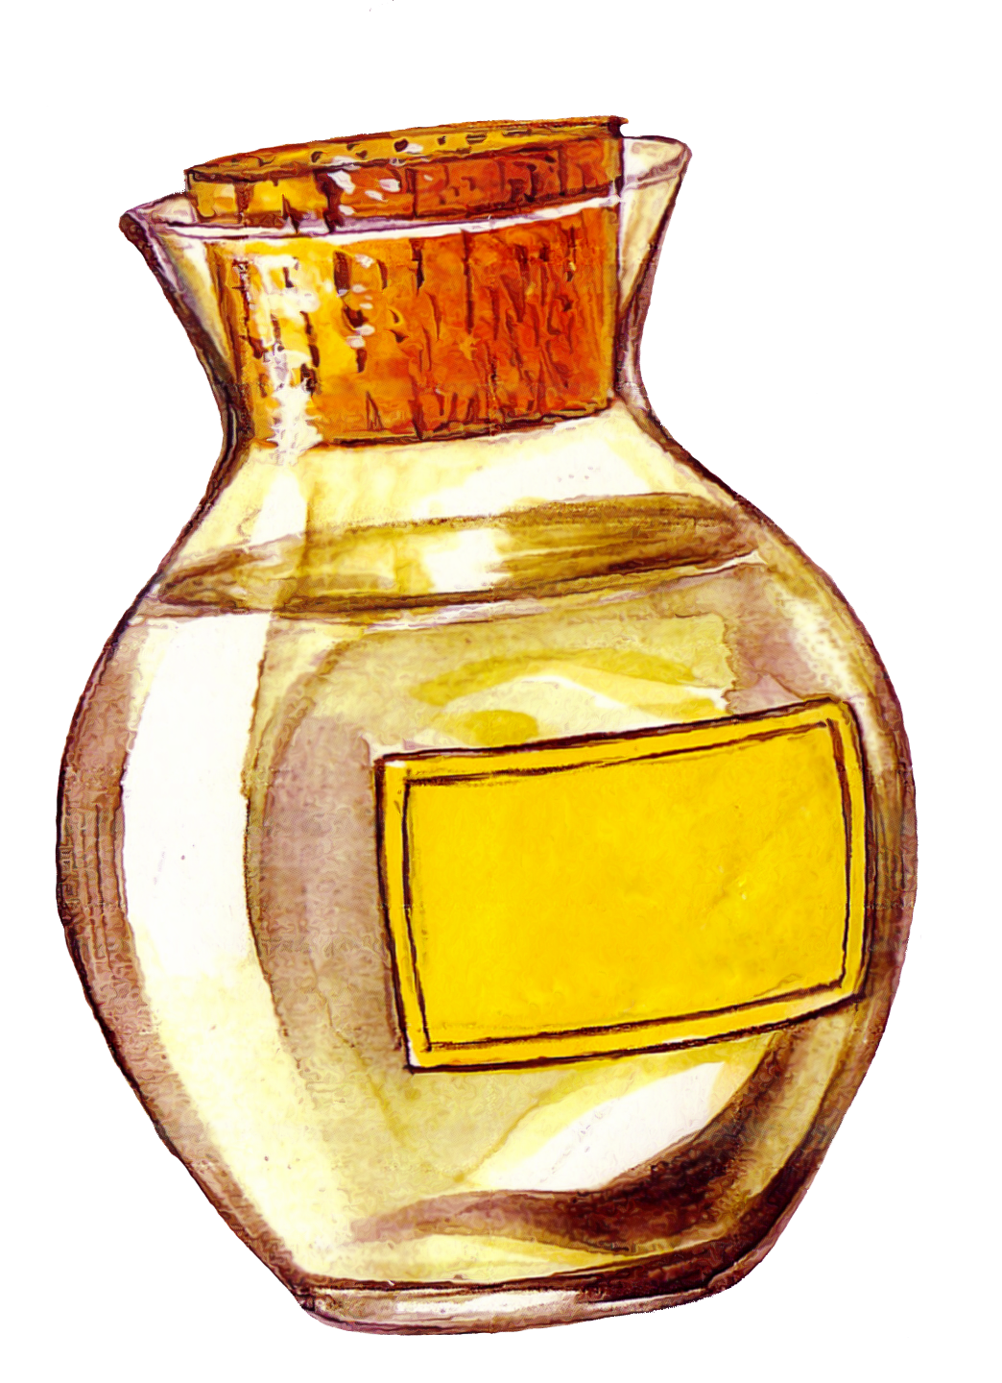
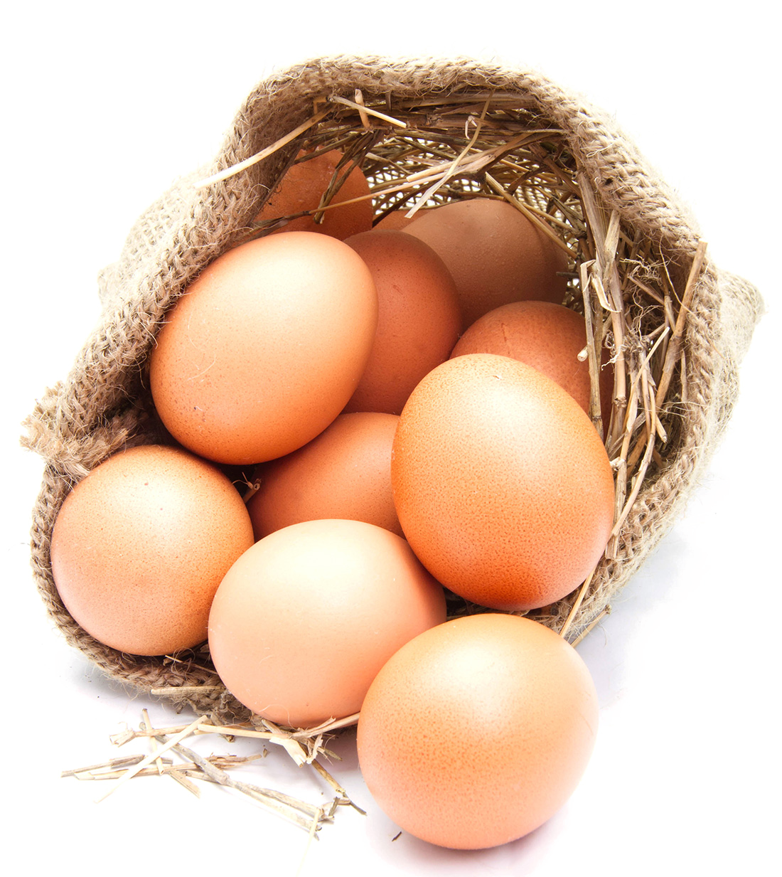
走进老王——平视起敬意
瓶子里是香油，包裹里是鸡蛋。我记不清是十个还是二十个，因为在我记忆里多得数不完。
香油
鸡蛋
※当时的香油和鸡蛋都需用粮票换取，只有少数人能吃到。

Slide 10
走近杨绛——凝视予温情
老王为什么对杨绛一家那么好，临死之前还要送来珍贵的香油和鸡蛋？
1
我常坐老王的三轮；
2
杨绛女儿给老王大瓶鱼肝油；
3
善
不要减半收费；
4
送默存去医院，一定要给他钱
5
问他是否能维持生活

Slide 11
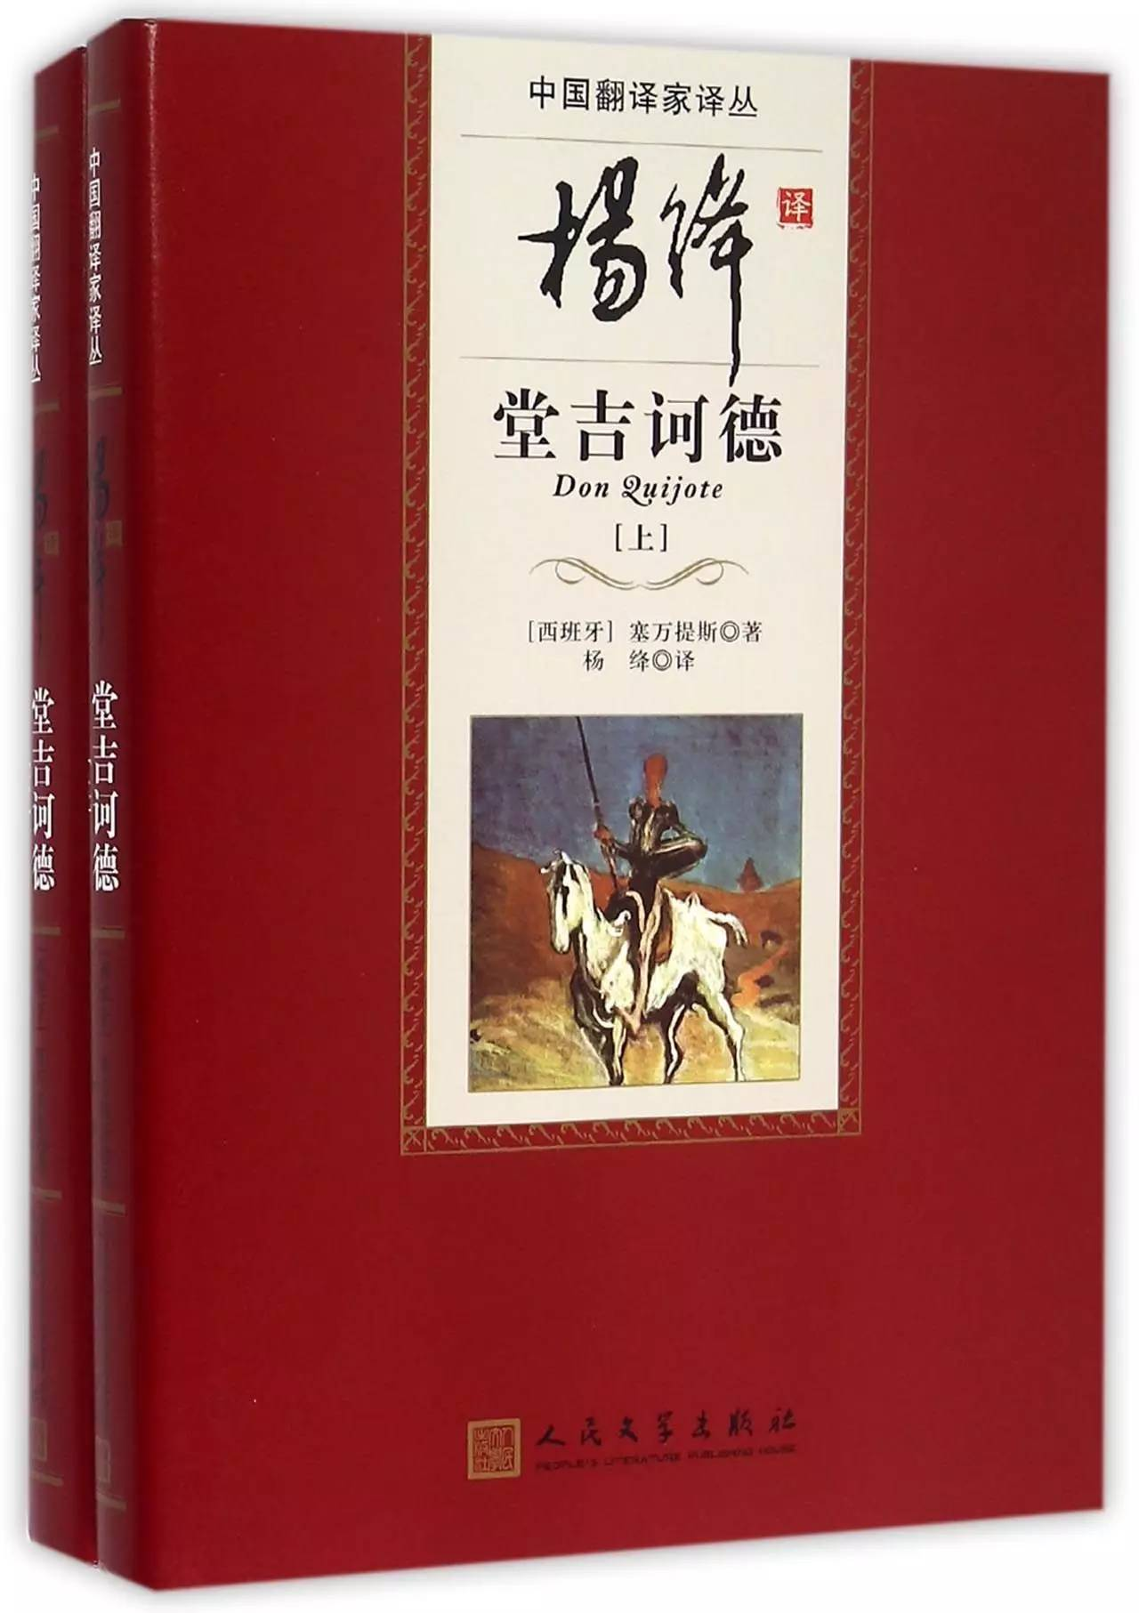
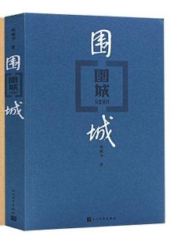

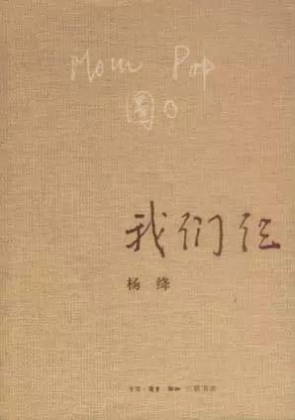
杨绛其人
杨绛，生于1911年
她是清华学者 一代才女
是《围城》作者钱钟书的夫人
杨绛钱钟书夫妇
是建国初期中国最有学问的高级知识分子

Slide 12
时代背景
1966年，“文化大革命”爆发，钱钟书、杨绛均被“揪出”，被认为是“资产阶级学术权威”、“反动学术权威”，打入了“牛鬼蛇神”的阵营。后被下放至干校劳动改造。戴高帽，挂木板，受批斗，剃成阴阳头，被驱到大街上游行，最后被发配去扫厕所…… 1970年6月，钱钟书夫妇的女婿德一被迫含冤自杀。“文化大革命”期间，杨绛一家人受尽了屈辱和蹂躏。

Slide 13
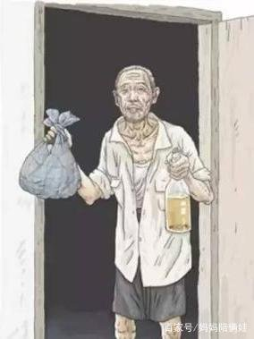
走进杨绛和老王——仰视道愧怍
（段8）一天，我在家听到敲门，开门看见老王直僵僵地镶嵌在门框里。往常他坐在蹬三轮的座上，或抱着冰伛着身子进我家来，不显得那么高。也许他平时不那么瘦，也不那么直僵僵的。他面如死灰，两只眼上都结着一层翳，分不清哪一只瞎，哪一只不瞎。说得可笑些，他简直像棺材里爬出来的，就像我想象里的僵尸，骷髅上绷着一层枯黄的干皮，打上一棍就会散成一堆白骨。
（段9）他“嗯”了一声，直着脚往里走，对我伸出两手。他一手提着个瓶子，一手提着一包东西。
（段16）他一手拿着布,一手攥着钱,滞笨地转过身子。我忙去给他开了门,站在楼梯口,看他直着脚一级一级下楼去,直担心他半楼梯摔倒。等到听不见脚步声，我回屋才感到抱歉，没请他坐坐喝口茶水。可是我害怕得糊涂了。那直僵僵的身体好像不能坐，稍一弯曲就会散成一堆骨头。我不能想象他是怎么回家的。

Slide 14
走进杨绛和老王——仰视道愧怍
他赶忙止住我说：“我不是要钱。”
思考：老王要的是什么呢？请你补全。
“我不是要钱，我要…… ”

Slide 15
走进杨绛和老王——仰视道愧怍
作者面对这样的老王，她有什么想法，又作出了什么举动呢？

Slide 16
走进杨绛和老王——仰视道愧怍
我强笑说：“老王，这么新鲜的大鸡蛋，都给我们吃?”
我谢了他的好香油，谢了他的大鸡蛋，然后转身进屋去。
我也赶忙解释：“我知道，我知道不过你既然来了，就免得托人捎了。”

Slide 17
走进杨绛和老王——仰视道愧怍
但不知为什么，每想起老王，总觉得心上不安。因为吃了他的香油和鸡蛋?因为他来表示感谢，我却拿钱去侮辱他?都不是。几年过去了，我渐渐明白:那是一个幸运的人对一个不幸者的愧怍。。

Slide 18
教师寄语
我们感谢杨绛先生，她敢于正视黑暗岁月，敢于自我批判，敢于将渺小的我展示给众人。
更要感谢老王，他倾其所有的善警醒了杨绛先生，也警醒我们——要做善良的人，回应他人的善意，尤其是那些在底层挣扎的小人物的善。

Slide 19
阅读拓展
阅读《走进一颗白菜的心里》
完成课后练习四

